Slide 1

Hito 2: Avance Intermedio
Grupo C
Docente: Juan Ignacio Iturbe
Redes Computacionales / Redes de Comunicación

Slide 2

Integrantes
Nicolás Alarcón
Byron Caices
Matías Cortés
Williams Jimenez
Bastián Olea
Reinaldo Pacheco
Stephan Paul
Benjamín Zúñiga

Slide 3

Índice
01 Introducción 4
02 Objetivo General 5
03 Objetivos Específicos 6
04 Actividades y Planificación 7
05 Asignación de Tiempos y Esfuerzos (HH) 14
06 Roles y Responsabilidades 15
07 Matriz Raci 21
08 Mecanismo Interno de Solución de Conflictos 28
09 Esquema Inicial de la Red 29
10 Cronograma (Carta Gantt) 31
11 Conclusiones y Próximos Pasos 34
12 Anexos 35

Slide 4

Introducción
“TechMove” es una empresa enfocada en logística, distribución y gestión del transporte de paquetes en la última milla, que ha experimentado un rápido crecimiento recientemente. Se busca digitalizar su sistema de rastreo de paquetes y gestión de inventario.
Implementación rápida, garantizando funcionalidad, confiabilidad y accesibilidad para sus empleados

Slide 5
Objetivo General
Crear, modelar y examinar una red LAN en Packet Tracer, evaluando el desempeño de los protocolos de aplicación a través de la captura y comparación de tráfico en entornos simulados y reales, y contrastando los resultados con la teoría definida en las RFCs.

Slide 6
Objetivos Específicos
1
Construir el diagrama de red en Packet Tracer, establecer la comunicación entre dispositivos cableados e inalámbricos; hacer uso de DHCP e IP estática para servidores internos (HTTP, FPT, SMPT/IMAP y DNS)
2
Registrar tráfico de red en Packet Tracer con interacciones simuladas de servidores (revisión de protocolos)
3
Estudiar tráfico real de los protocolos con Wireshark; identificar patrones de comms y funcionamiento en redes reales
4
Analizar y contrastar los resultados obtenidos en la simulación de Packet Tracer y las capturas de Wireshark con la teoría oficial de los protocolos definida en las RFCs, destacando similitudes, diferencias y posibles causas de estas variaciones.
5
Redactar un informe técnico que incluya el análisis del tráfico, evidencias de las capturas, discrepancias entre la simulación y la realidad, explicaciones basadas en la teoría y conclusiones sobre el comportamiento de los protocolos en distintos entornos.

Slide 7

Actividades y Planificación
Listado de Actividades

Slide 8
Objetivo Específico N°1
Diseñar la distribución de los elementos de la red para implementarla en Packet Tracer.
Configurar y simular el correcto funcionamiento de la red teórica en Packet Tracer.
Verificar que el modelo teórico cumpla con los objetivos establecidos.
Sobre la configuración: Simular y configurar una red en Packet Tracer, asegurando la conectividad entre dispositivos cableados e inalámbricos.

Slide 9
Objetivo Específico N°2
Simular interacciones con las configuraciones establecidas en el simulador.
Recopilar datos sobre el comportamiento de los protocolos en la simulación.
Documentar y analizar la información obtenida.
Sobre la generación de tráfico: Capturar y analizar tráfico en Packet Tracer, evaluando el comportamiento de los protocolos de aplicación.

Slide 10
Objetivo Específico N°3
Investigar patrones de comportamiento de protocolos utilizados en redes reales.
Capturar y analizar tráfico real con Wireshark para estudiar los mismos protocolos.
Identificar y examinar los protocolos y patrones de comunicación en la red.
Sobre el análisis en redes reales: Utilizar Wireshark para capturar y estudiar tráfico real, identificando patrones de comunicación.

Slide 11
Objetivo Específico N°4
Comparar los resultados de la simulación en Packet Tracer con las capturas de Wireshark y la teoría de los protocolos basada en las RFCs.
Identificar similitudes y diferencias, explicando las posibles causas de las variaciones.
Sobre la comparación de resultados: Contrastar las simulaciones de Packet Tracer con las capturas de Wireshark y la teoría de las RFCs.

Slide 12
Objetivo Específico N°5
Redactar un informe técnico con el análisis del tráfico, incluyendo capturas y diferencias entre lo simulado y lo real.
Explicar el funcionamiento de los protocolos basándose en la teoría y extraer conclusiones sobre su desempeño en distintos entornos.
Sobre la documentación: Elaborar un informe técnico con análisis, capturas y conclusiones sobre el comportamiento de los protocolos.

Slide 13
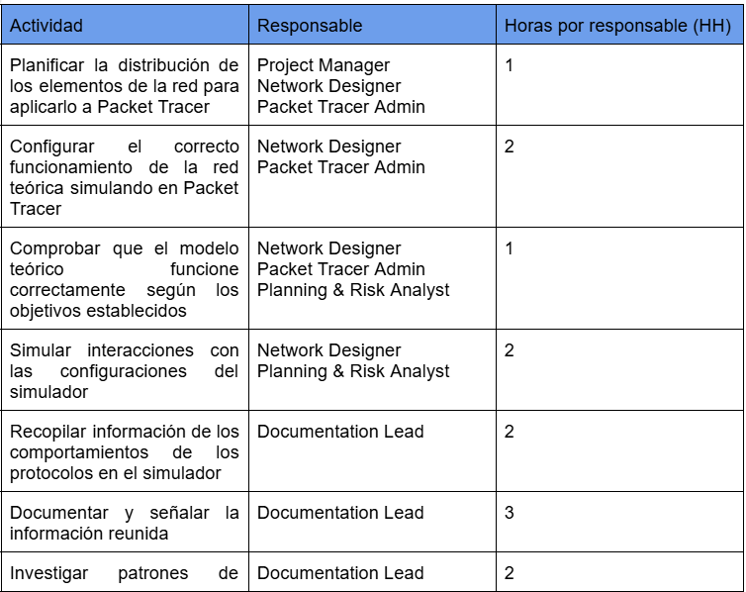
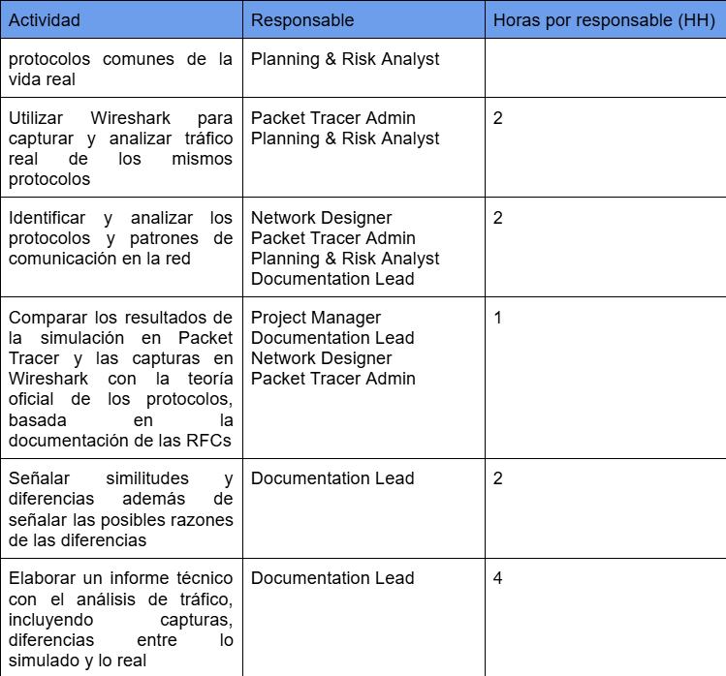
Asignación de Tiempos y Esfuerzos (HH)

Slide 14





Roles y Responsabilidades
Project Manager
Stephan Paul
Network Designer
Reinaldo Pacheco y Byron Caices
Packet Tracer Admin
Nicolás Alarcón y Matías Cortés
Documentation Lead
Bastián Olea Díaz y Williams Jiménez
Planning & Risk Analyst
Benjamín Zúñiga

Slide 15
Roles y Responsabilidades
Project Manager
Stephan Paul
Centralizar la planificación general del proyecto.
Asegurarse de que cada integrante tenga claras sus tareas, plazos y responsabilidades.
Preparar y supervisar la Carta Gantt.
Coordinar las reuniones del equipo y resolver conflictos.
Notes:
Stephan organiza una reunión con el equipo para revisar qué tareas están completas y cuáles están atrasadas. Él actualiza la carta Gantt y se asegura de que todos sepan lo que deben hacer esta semana.

Slide 16
Roles y Responsabilidades
Network Designer
Reinaldo Pacheco y Byron Caices
Proponer el esquema inicial de la red en Packet Tracer (topología, interconexión, dispositivos).
Definir aspectos técnicos de IPs, rangos y servidores
Trabajar en conjunto a Packet Tracer Admin para asegurar e identificar posibles riesgos o vulnerabilidades en la red.
Notes:
Reinaldo y Byron dibujan en Packet Tracer una red con tres routers, dos switches y varios computadores. Deciden qué IPs usará cada dispositivo y cómo se van a conectar entre sí.

Slide 17
Roles y Responsabilidades
Packet Tracer Admin
Nicolás Alarcón y Matías Cortés
Implementar y refinar el esquema de red propuesto por los Network Designer.
Encargarse de las configuraciones, asignaciones de servidores y pruebas de conectividad básicas.
Generar capturas de tráfico de red.
Notes:
Nicolás y Matías configuran en Packet Tracer las IPs y los routers que propusieron Reinaldo y Byron. Luego prueban si los computadores pueden comunicarse entre ellos con un ping.

Slide 18
Roles y Responsabilidades
Documentation Lead
Bastián Olea Díaz y Williams Jiménez
Mantener registros detallados de configuración, topología y comandos usados.
Redactar informes técnicos con procedimientos, resultados y análisis de las conexiones..
Garantizar claridad, precisión y estructura en la documentación.
Incluir diagramas, capturas y descripciones para facilitar la comprensión en Cisco Packet Tracer.
Notes:
Bastián y Williams escriben un informe con imágenes del diseño de la red, comandos que usaron para configurarla y explican los resultados de las pruebas. Lo hacen claro y ordenado para que otros lo puedan entender fácilmente.

Slide 19
Roles y Responsabilidades
Planning & Risk Analyst
Benjamín Zúñiga
Identificar y documentar riesgos y vulnerabilidades presentes en la red.
Reconocer y proponer posibles soluciones para mitigar los posibles riesgos de seguridad dentro de la red.
Notes:
Benjamín revisa si hay fallas de seguridad, como contraseñas débiles en los routers o dispositivos sin protección. Luego propone cómo solucionarlo, por ejemplo, cambiando configuraciones o agregando filtros.

Slide 20

Matriz RACI

Slide 21
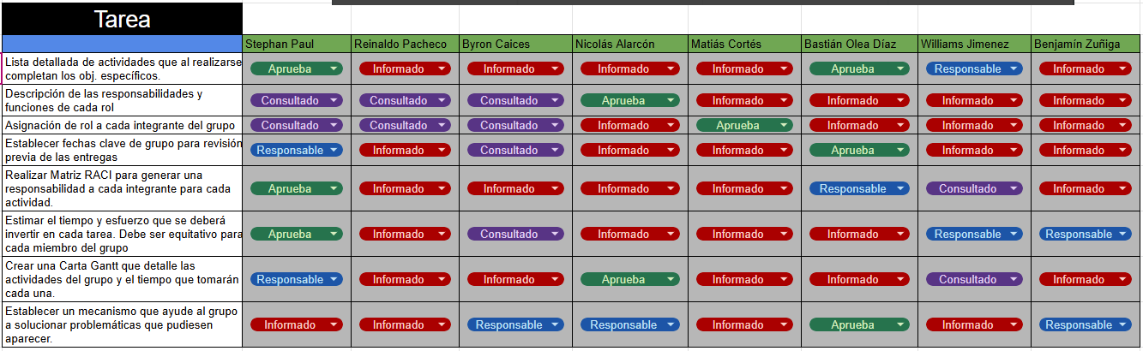
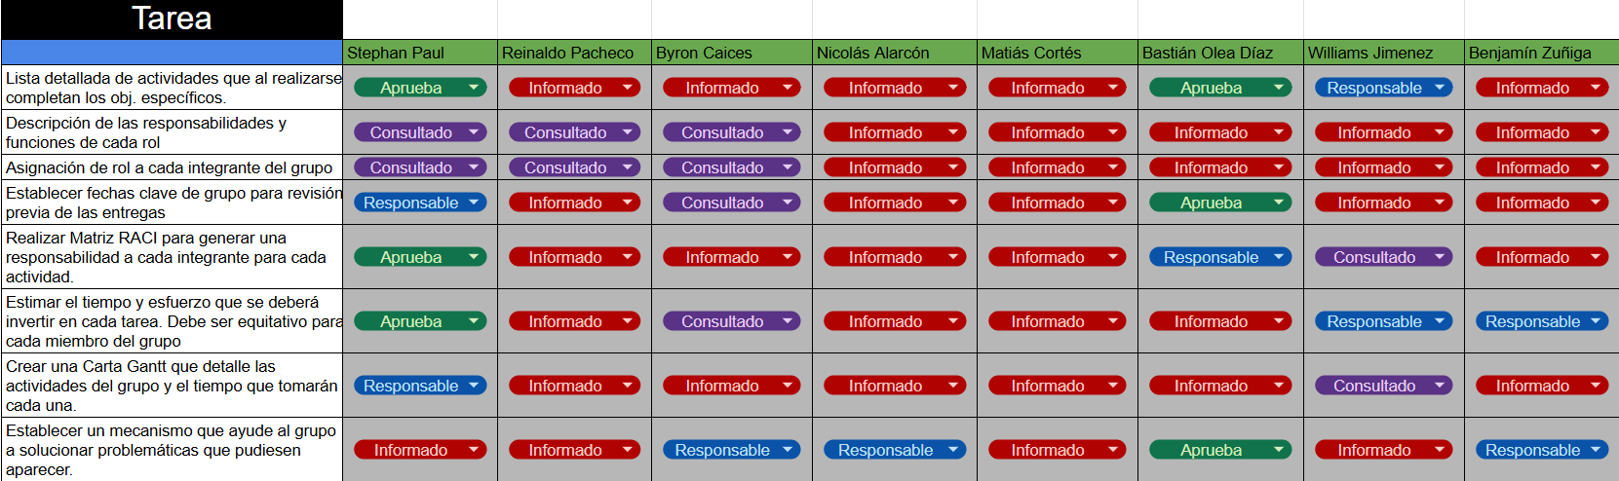
Matriz RACI

Slide 22
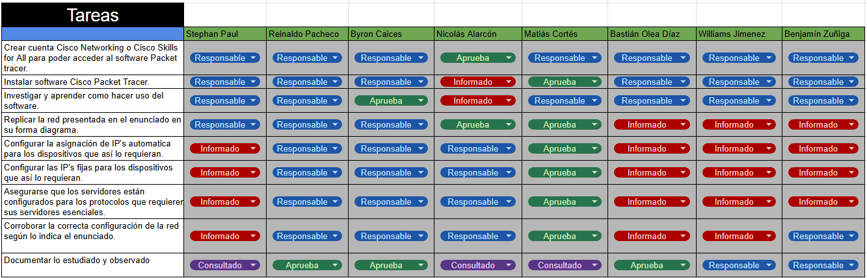
Matriz RACI

Slide 23
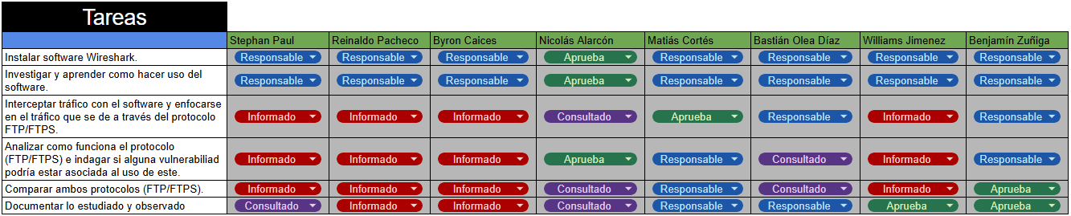
Matriz RACI

Slide 24
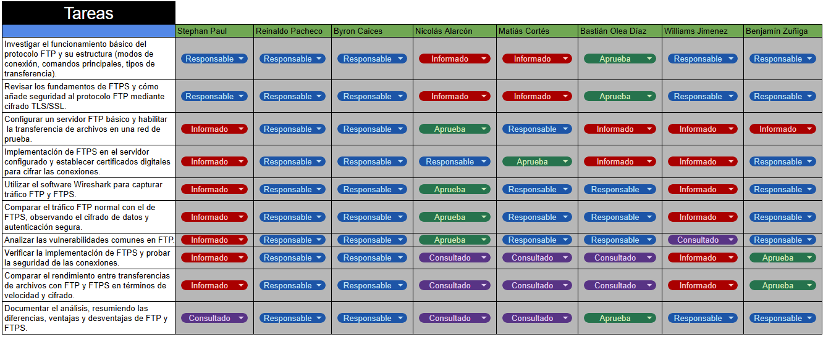
Matriz RACI

Slide 25
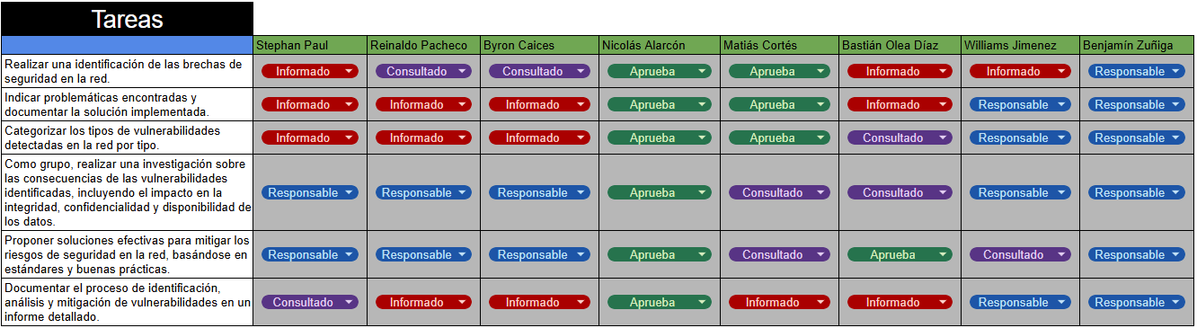
Matriz RACI

Slide 26
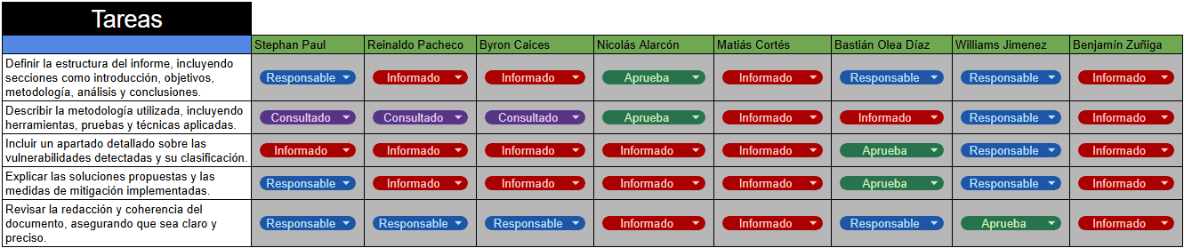
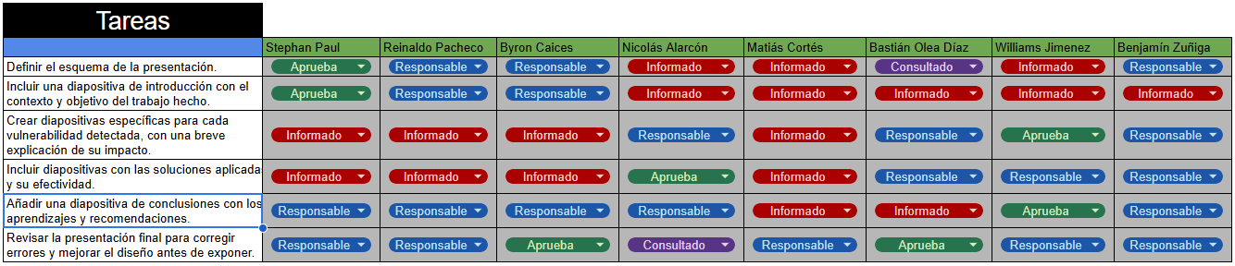
Matriz RACI

Slide 27

Mecanismo Interno de Solución de Conflictos
Identificación y comunicación inmediata
Reuniones grupales cuando existan desacuerdos
Búsqueda de solución colaborativa
Escalamiento
Seguimiento y cierre

Slide 28
Esquema inicial de la red

Slide 29
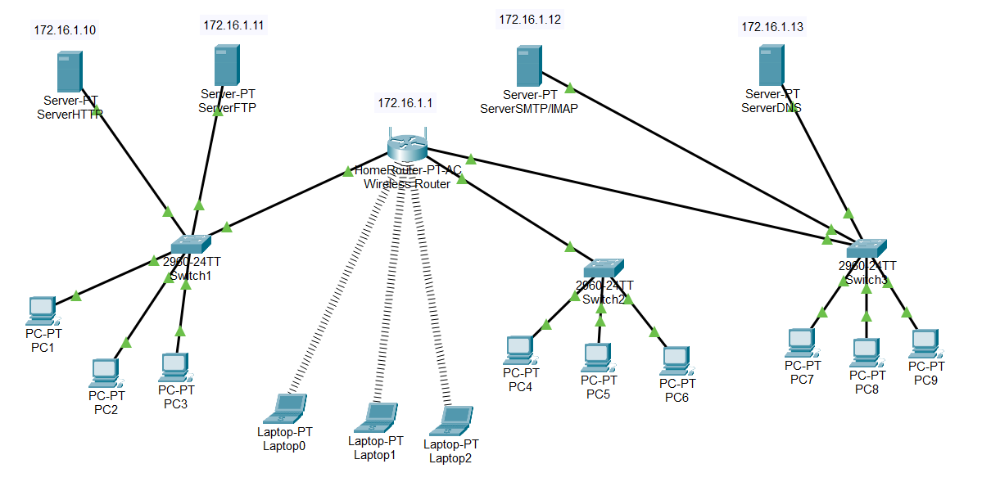

Slide 30
Cronograma (Carta Gantt)

Slide 31
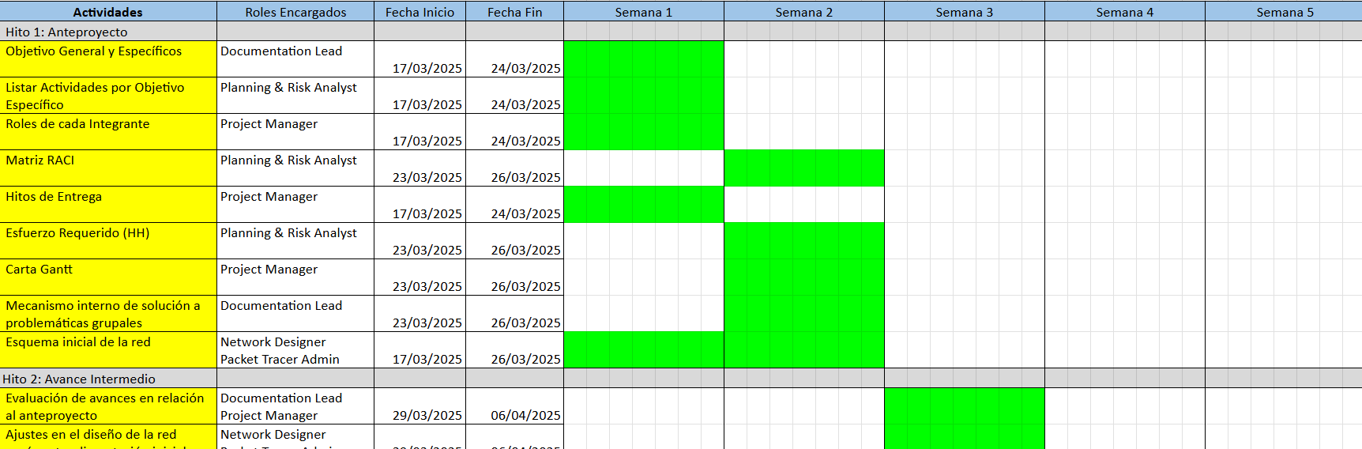

Slide 32
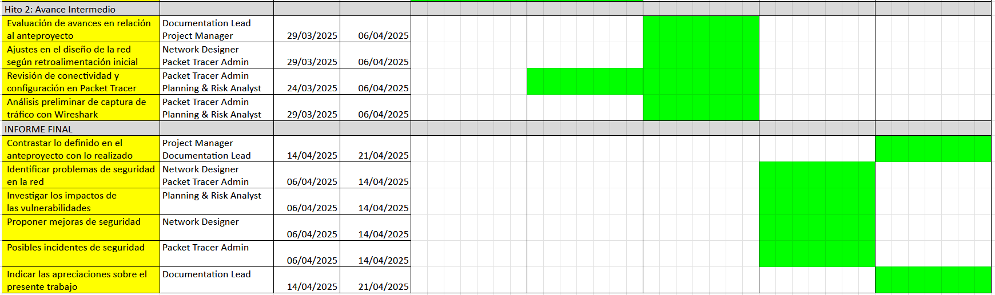

Slide 33
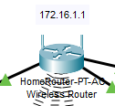
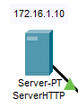
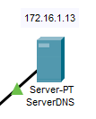
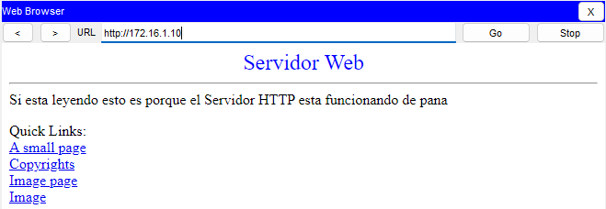
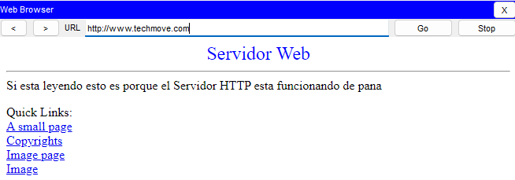
Conectividad y configuración Packet Tracer

Slide 34
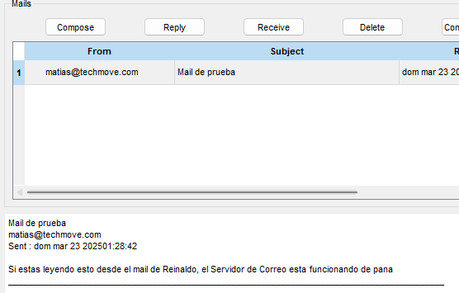
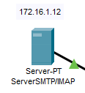
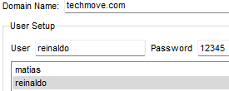
Conectividad y configuración Packet Tracer

Slide 35
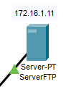
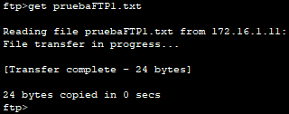
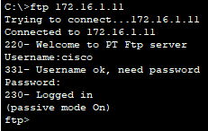
Conectividad y configuración Packet Tracer

Slide 36

¿Que es el protocolo FTP Y FTPS?
File Transfer Protocol - protocolo de red creado en 1971 - Especificación en RFC 959 en 1985
FTP funciona bajo una arquitectura cliente-servidor y utiliza los puertos 21 (control) y 20 (datos)
Permite subir, descargar y gestionar archivos en un servidor remoto
Transmitir datos en texto plano, presenta riesgos de seguridad, lo que llevó al desarrollo de versiones más seguras como FTPS (FTP sobre TLS)
FTP Commands: APPE, MLSD, MLST, LIST, RETR, STOR, STOU | Serv-U. (n.d.). https://www.solarwinds.com/serv-u/tutorials/appe-stor-stou-retr-list-mlsd-mlst-ftp-command

Slide 37
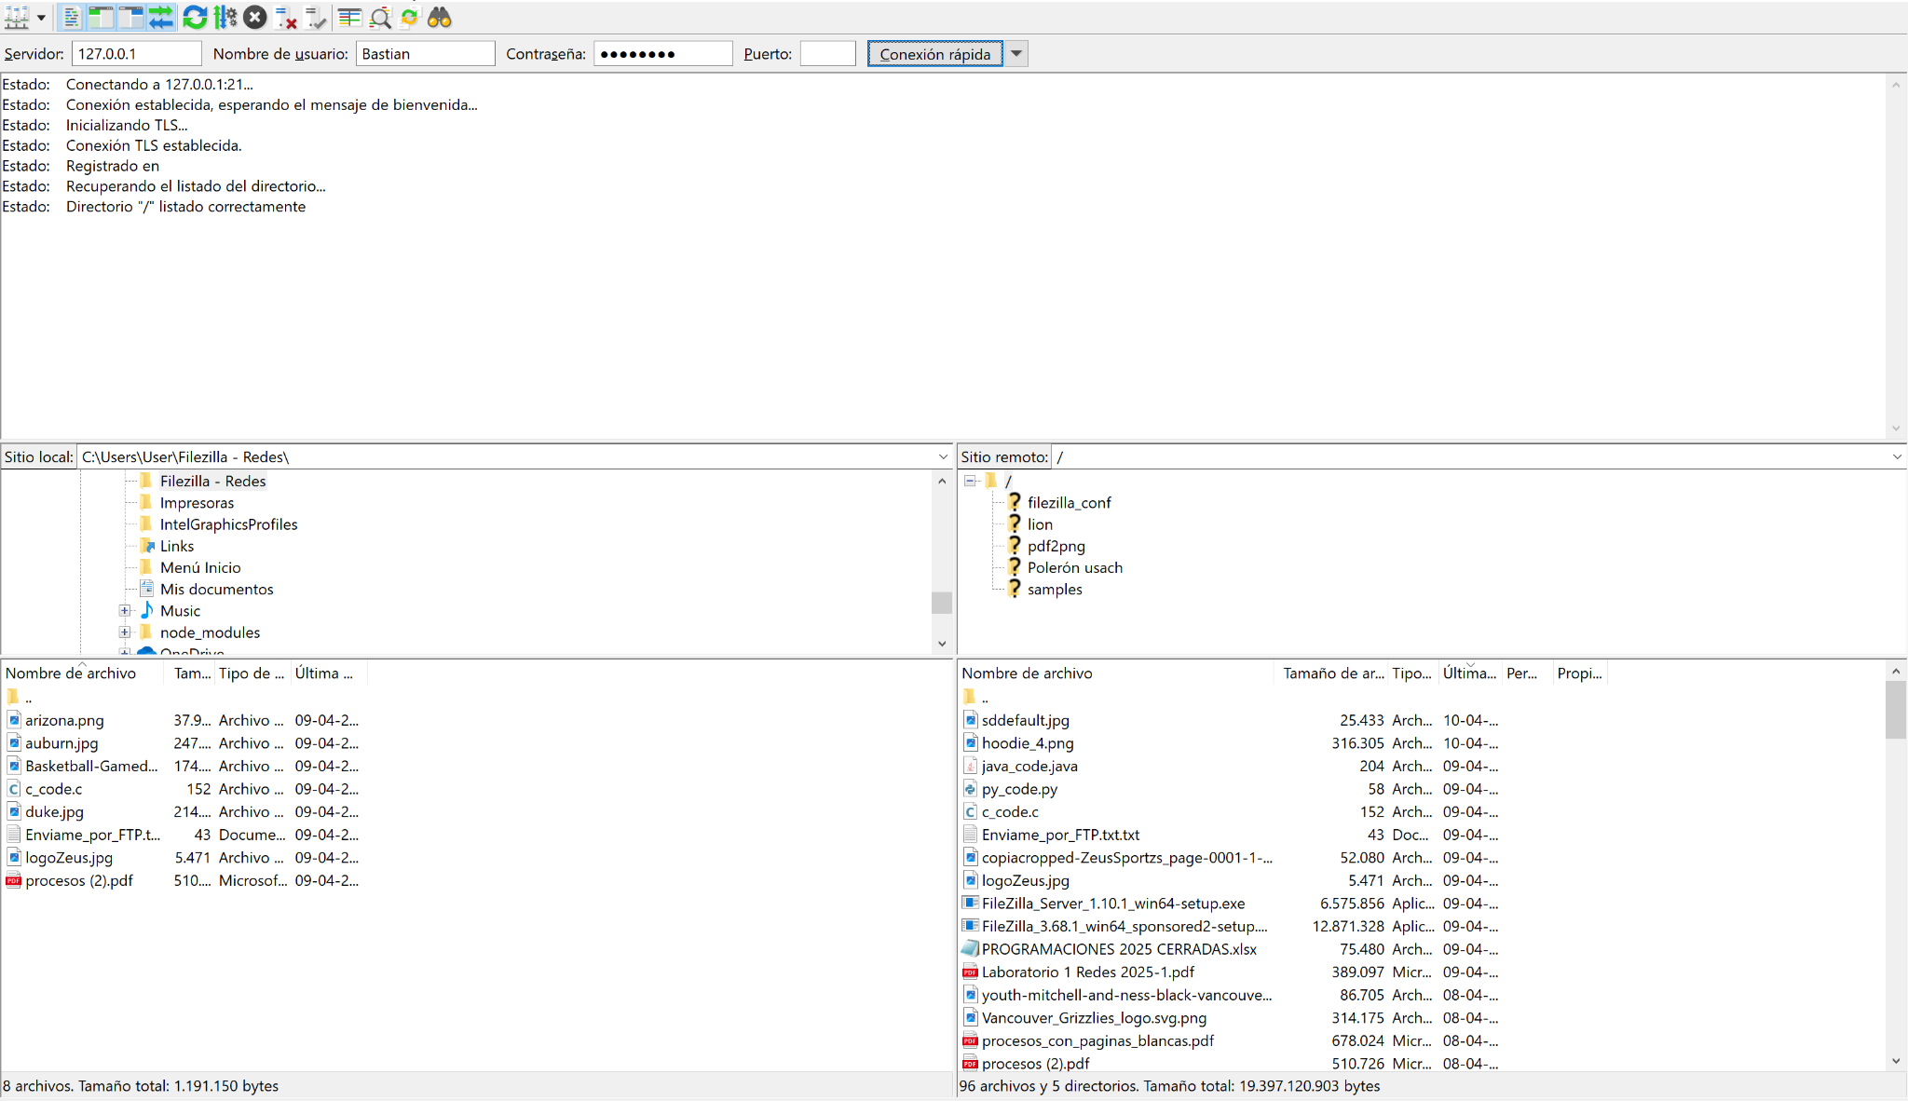

Antecedentes - Análisis preliminar de tráfico con Wireshark

Slide 38
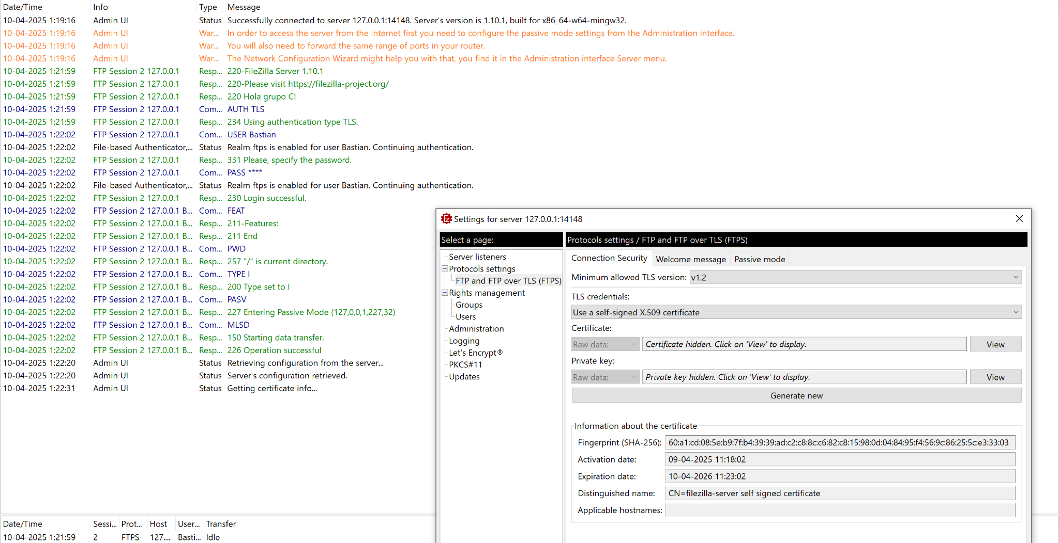
Antecedentes - Análisis preliminar de tráfico con Wireshark

Slide 39
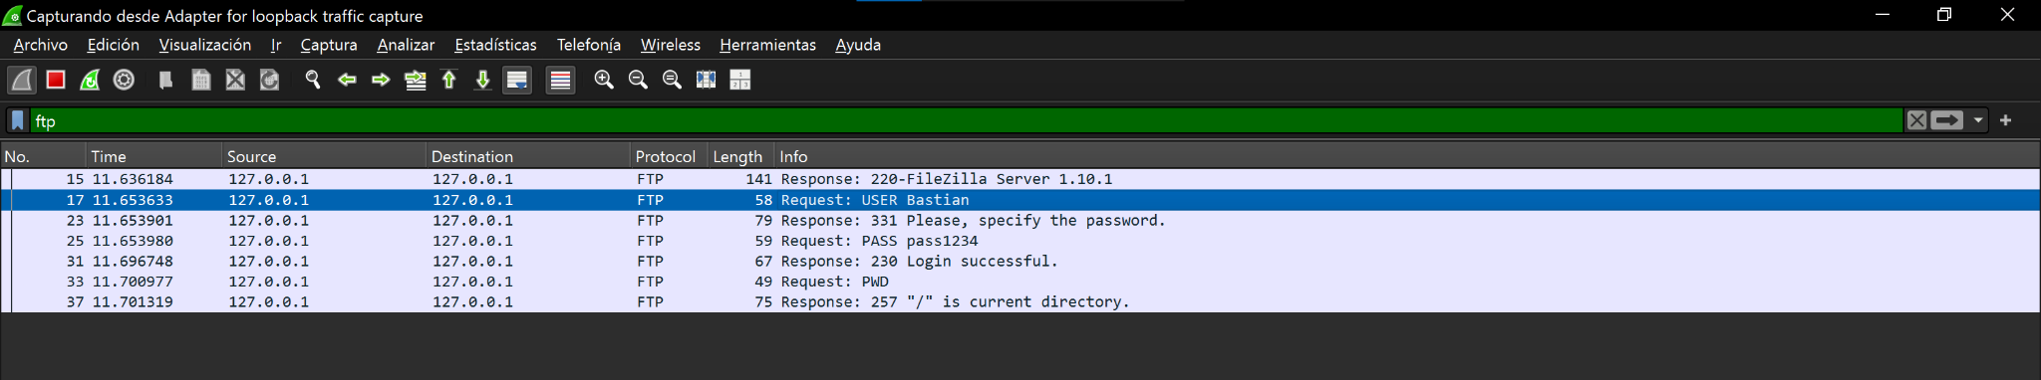
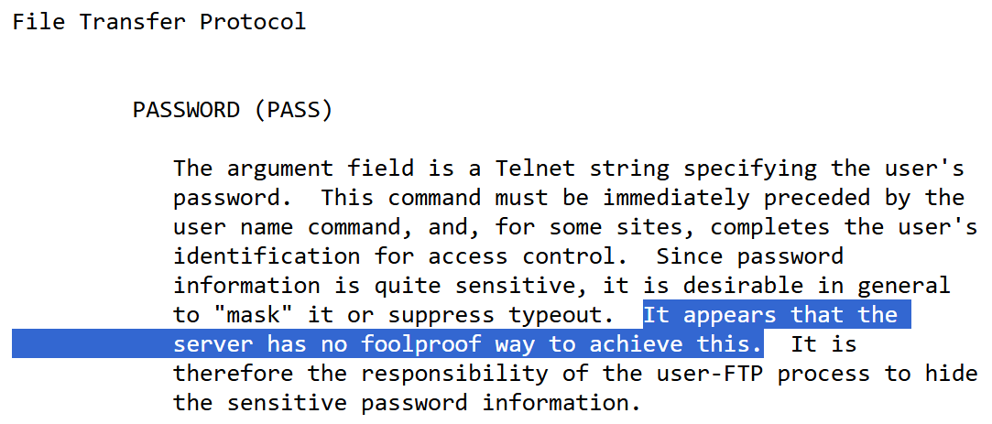
Autenticación - Análisis de tráfico con Wireshark
Comandos usados:
USER
PASS
Notes:
Una de las fases esenciales es la autenticación, en la que el cliente envía un nombre de usuario y una contraseña al servidor para iniciar sesión. Durante el análisis de tráfico con Wireshark, observamos cómo se realiza la autenticación en el protocolo FTP. En la captura se puede ver claramente el envío del usuario y la contraseña en texto claro, a través de los comandos USER y PASS. Esto coincide con lo que indica el RFC 959, que define cómo funciona FTP y deja en evidencia que no incluye mecanismos de cifrado por defecto. Este contraste entre la captura y el RFC nos permite identificar una vulnerabilidad importante en la autenticación de FTP, lo que refuerza la importancia de analizar los protocolos desde la teoría y la práctica.

Slide 40
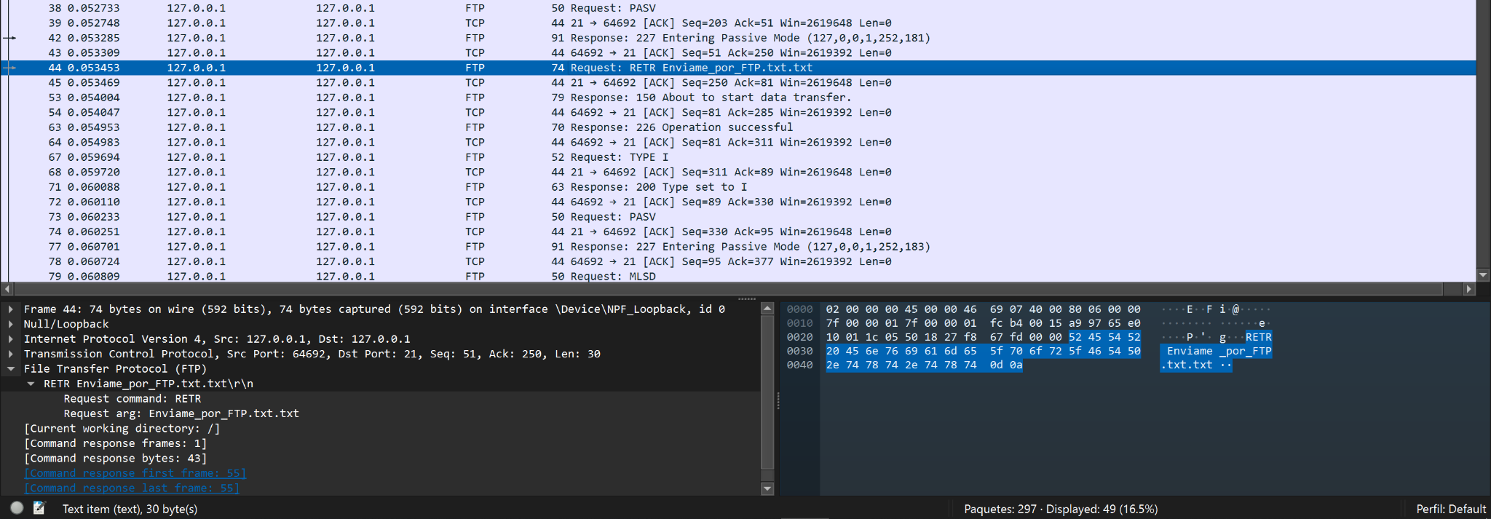
Transferencia archivo .txt - Análisis de tráfico con Wireshark
Comando usado:
RETR

Slide 41
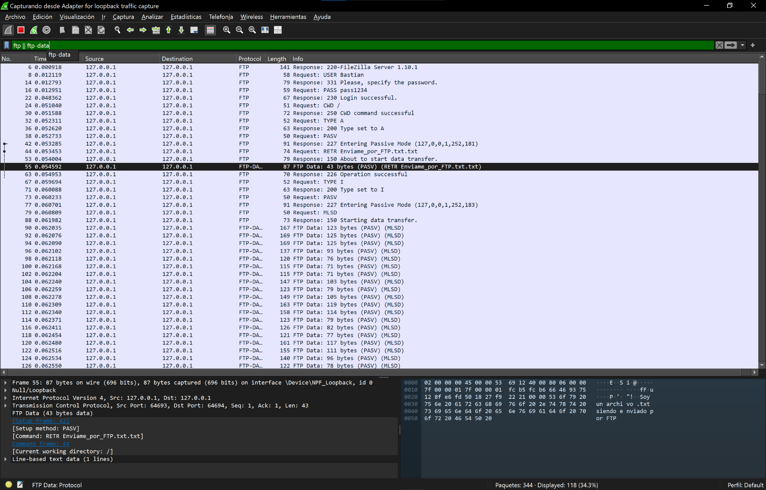
Transferencia archivo .txt - Análisis de tráfico con Wireshark

Slide 42
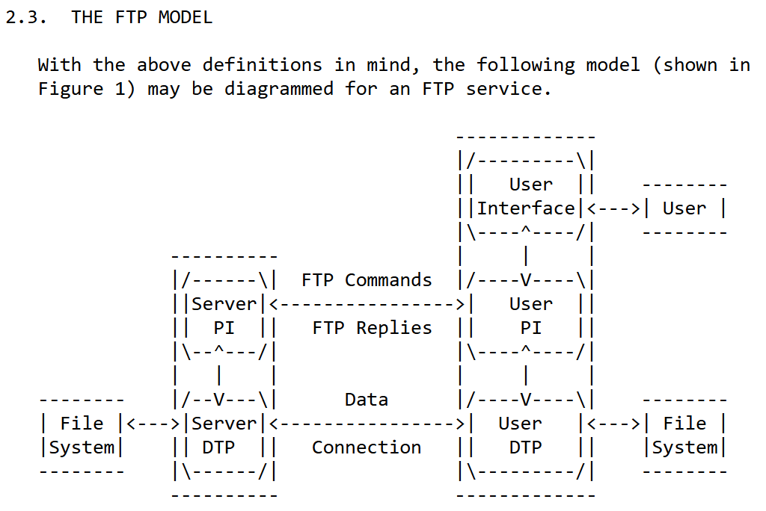
FTP y FTP-DATA - Análisis de tráfico con Wireshark
Notes:
En Wireshark, FTP aparece dividido en dos flujos: el canal de control (ftp), que se comunica por el puerto 21 y contiene los comandos y respuestas, y el canal de datos (ftp-data), que se encarga de transferir los archivos. Este modelo de dos canales se puede visualizar claramente en el diagrama del RFC 959, que muestra cómo el PI y el DTP trabajan por separado tanto en el cliente como en el servidor.
¿Qué muestra el diagrama?
Este es el modelo de arquitectura de FTP según el RFC 959, donde se distinguen dos componentes principales en cada extremo:
1. PI (Protocol Interpreter):
Maneja los comandos y respuestas FTP.
Por ejemplo: USER, PASS, LIST, RETR, etc.
Este canal de comunicación va por el puerto 21 (control).
En Wireshark se muestra como ftp.
2. DTP (Data Transfer Process):
Maneja la transferencia real de datos (archivos, listados, etc).
Usa otro puerto, normalmente el 20 (pero no siempre, depende si es activo o pasivo).
En Wireshark se muestra como ftp-data.

Slide 43
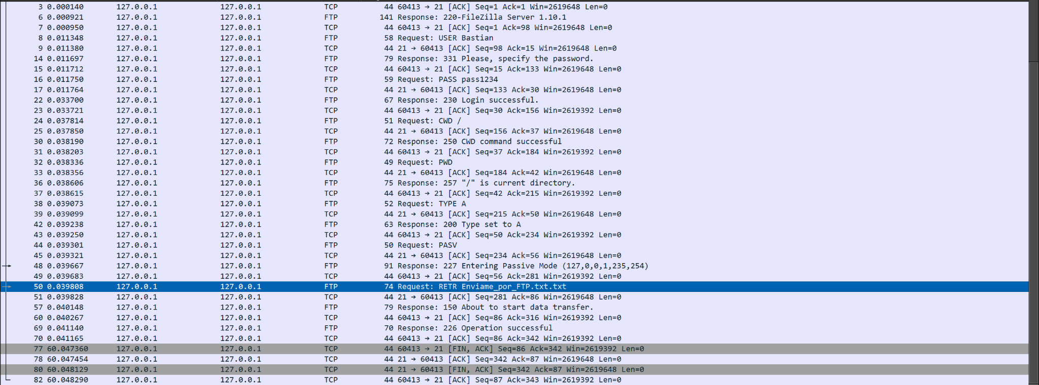
Interacción protocolo de transporte - Análisis de tráfico con Wireshark
Notes:
En esta captura de tráfico, observamos cómo el protocolo FTP interactúa directamente con TCP, que es su protocolo de transporte subyacente.
Por ejemplo, antes de cada comando FTP, hay un paquete TCP que actúa como ACK (acknowledgement), lo cual es una función esencial de TCP: garantizar la entrega confiable y ordenada de los datos.
A lo largo del tráfico se puede ver cómo los comandos como USER, PASS, RETR o TYPE A se envían usando esta conexión establecida por TCP.
Además, cuando se hace la solicitud de transferencia de archivo (RETR Envía_me_por_FTP.txt.txt), el servidor responde con el código 150 indicando que se va a iniciar una transferencia de datos. Esta transferencia no se hace por el mismo canal, sino que se abre una segunda conexión TCP dedicada al canal de datos, lo que se conoce como modo activo o pasivo en FTP, dependiendo de quién inicia la conexión.
En este caso, al usar el comando PASV, el cliente le pide al servidor que abra un puerto para la transferencia de datos, como vemos en el mensaje 227 Entering Passive Mode. Esto demuestra claramente cómo FTP utiliza múltiples conexiones TCP para separar el canal de control del canal de datos.
También es importante señalar que no se observa tráfico UDP, ya que FTP no lo utiliza, debido a que UDP no garantiza entrega ni orden, lo cual es crítico para un protocolo como FTP que transfiere archivos.

Slide 44
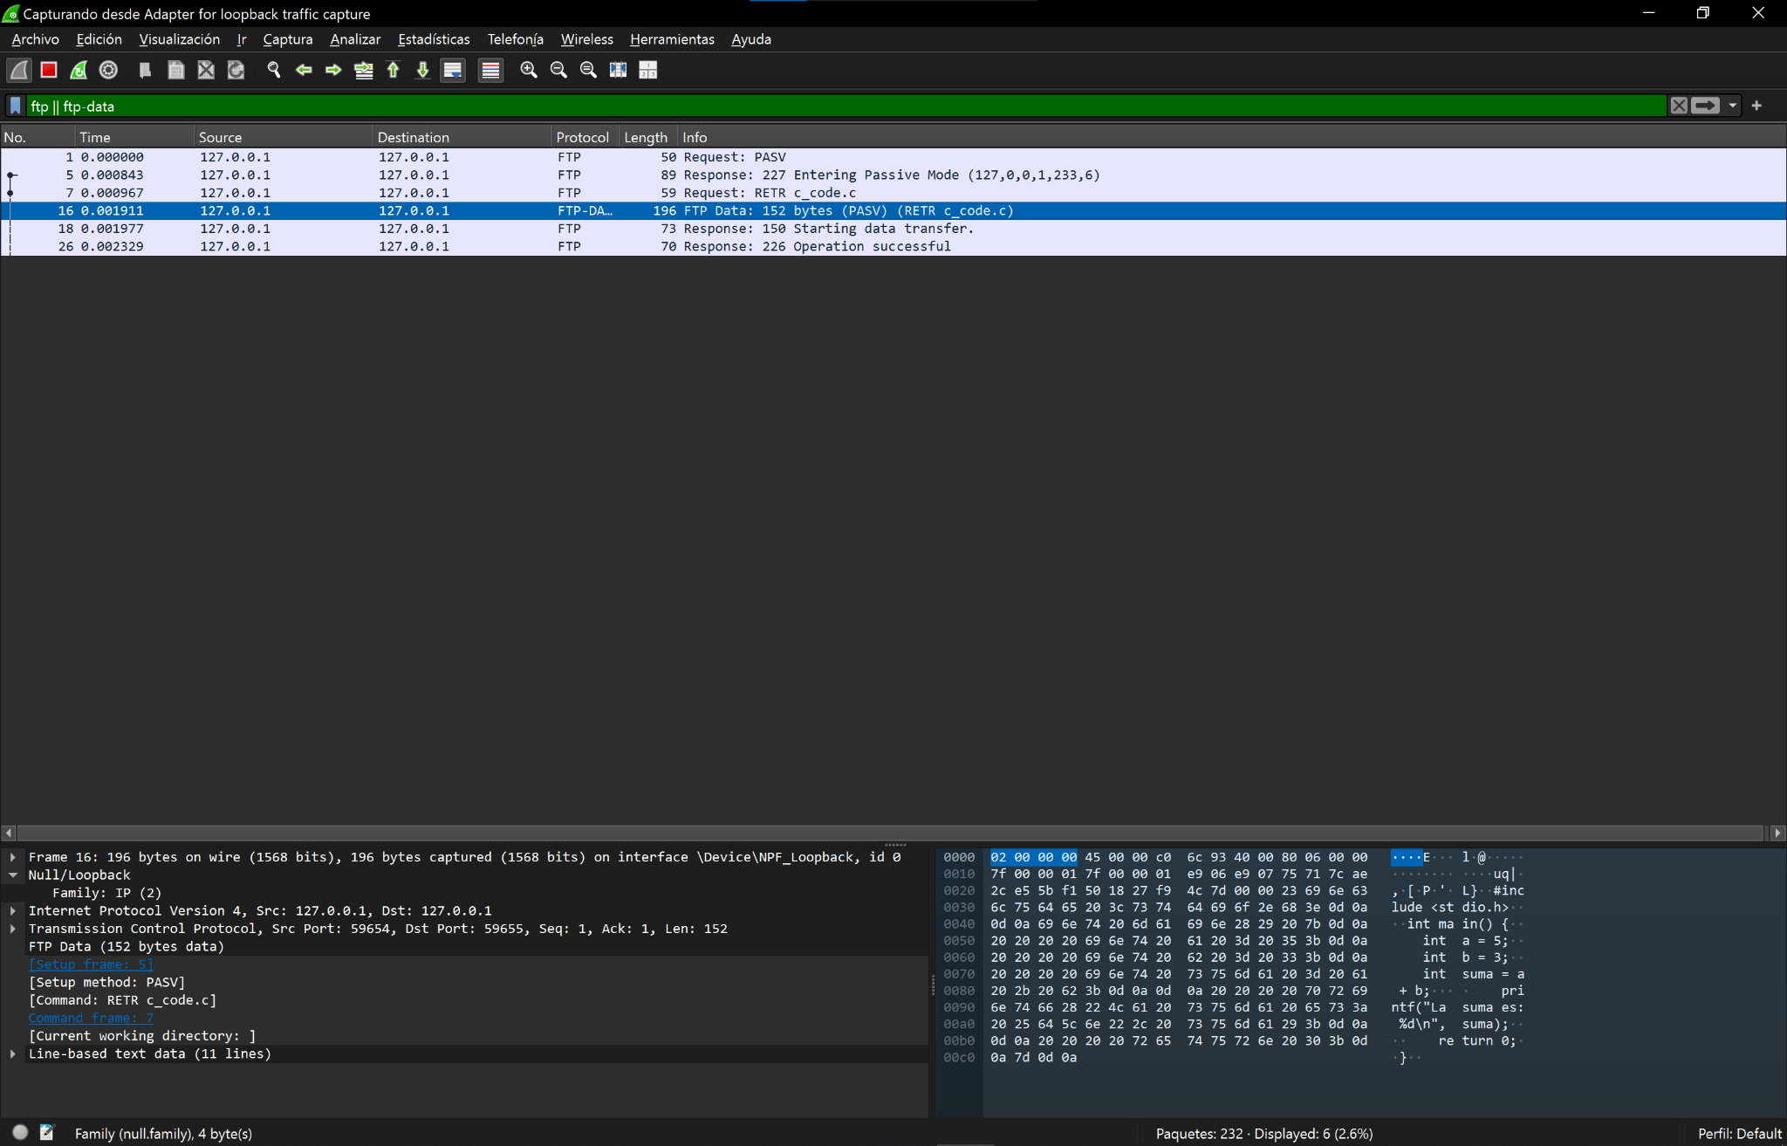
Transferencia código C - Análisis de tráfico con Wireshark

Slide 45
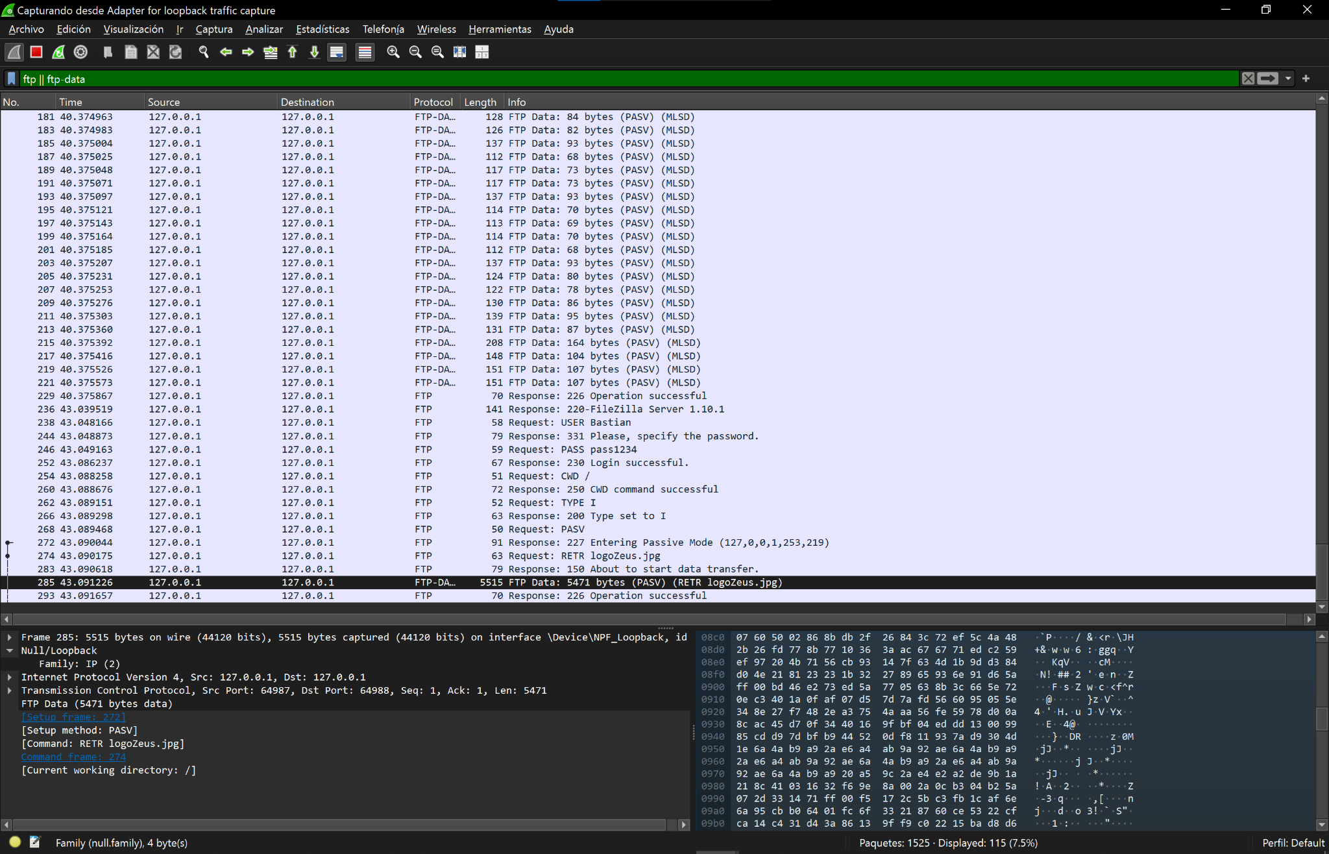
Transferencia imagen .jpg - Análisis de tráfico con Wireshark

Slide 46
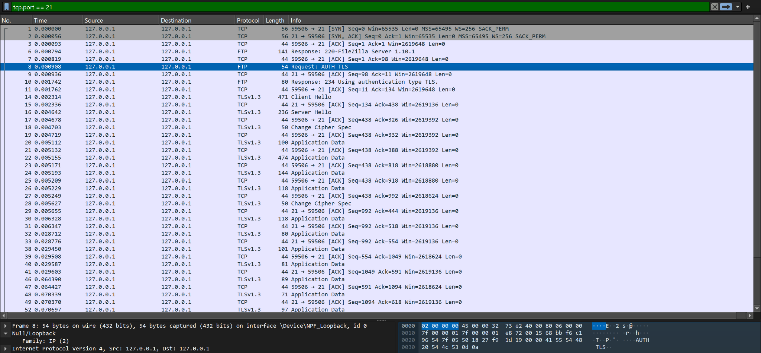
Autenticación (con cifrado) - Análisis de tráfico con Wireshark
Notes:
Paquete 6: Request: AUTH TLS
Paquete 8: Response: 234 Using authentication type TLS
Desde el paquete 10 en adelante: comienza el Handshake TLSv1.3
Una vez que empieza TLS, todos los comandos FTP viajan cifrados, incluidos USER y PASS, por eso no se pueden ver en texto claro.

Slide 47
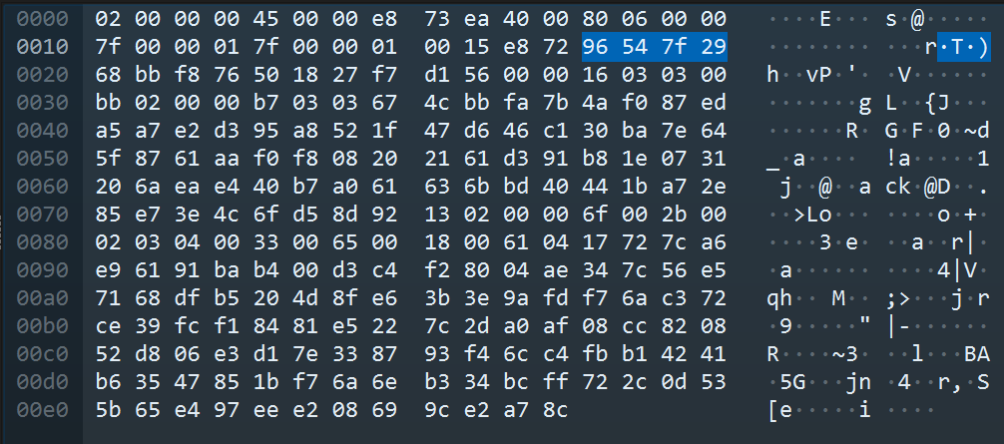
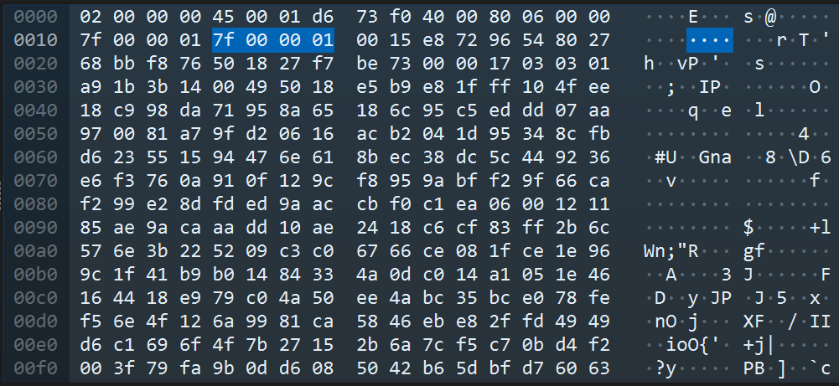
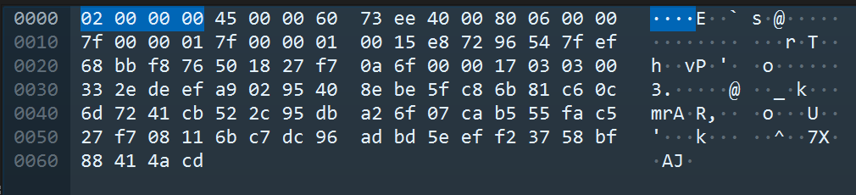
Autenticación (con cifrado) - Análisis de tráfico con Wireshark
16
20
22
Notes:
Paquete 6: Request: AUTH TLS
Paquete 8: Response: 234 Using authentication type TLS
Desde el paquete 10 en adelante: comienza el Handshake TLSv1.3
Una vez que empieza TLS, todos los comandos FTP viajan cifrados, incluidos USER y PASS, por eso no se pueden ver en texto claro.

Slide 48
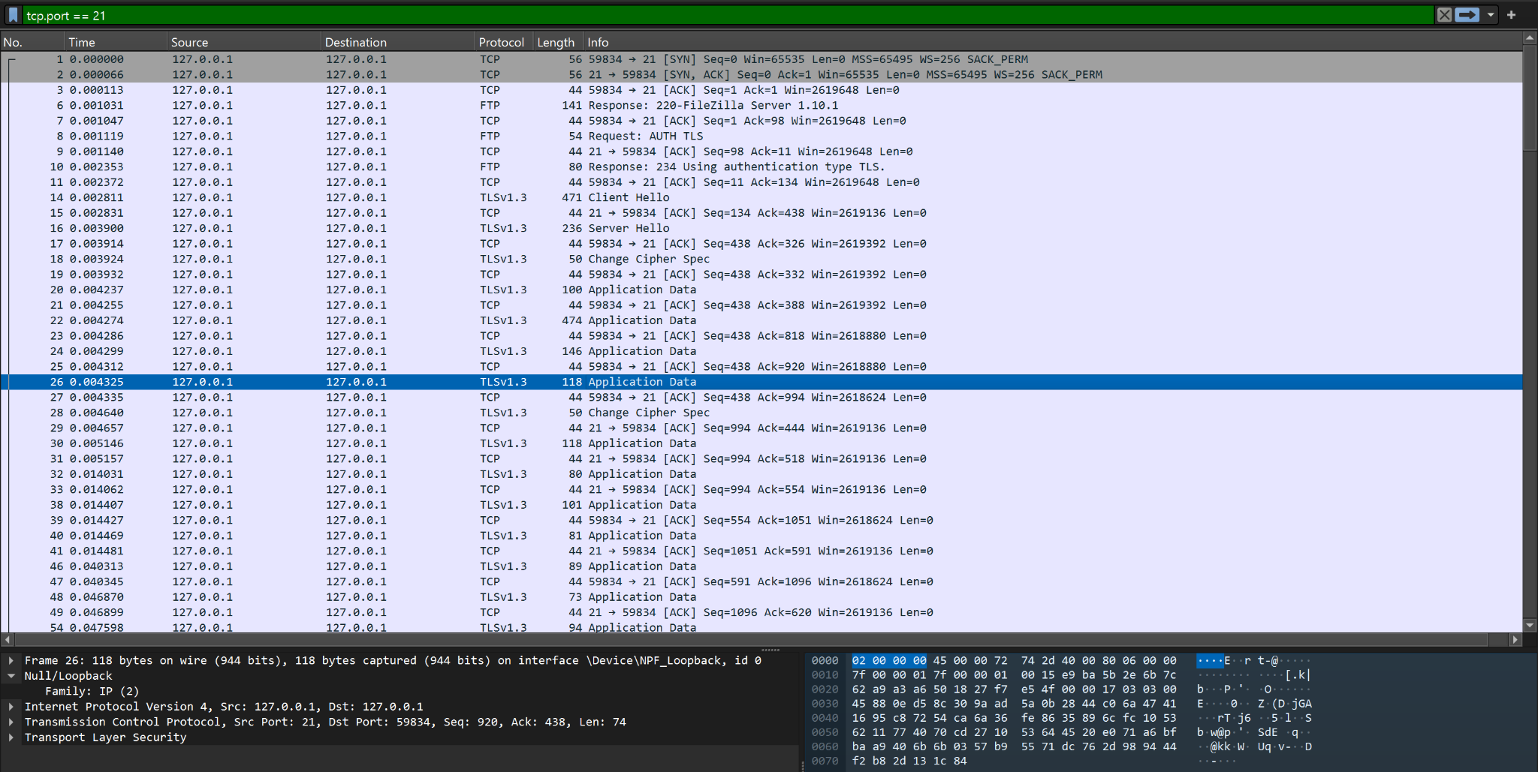
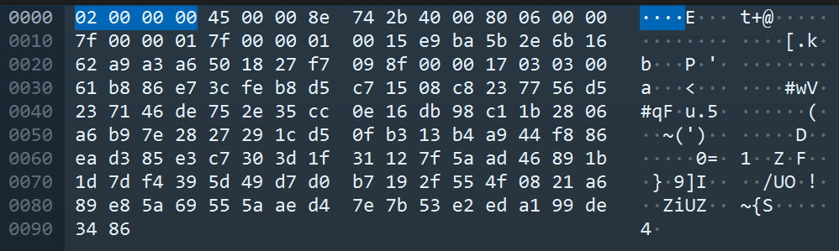
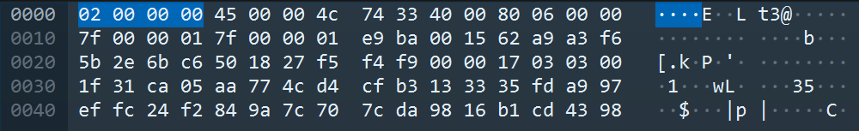
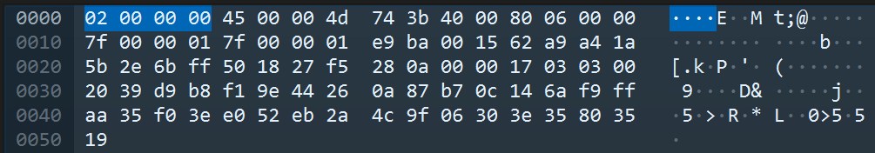
Transferencia archivo .txt (con cifrado) - Análisis de tráfico con Wireshark

Slide 49
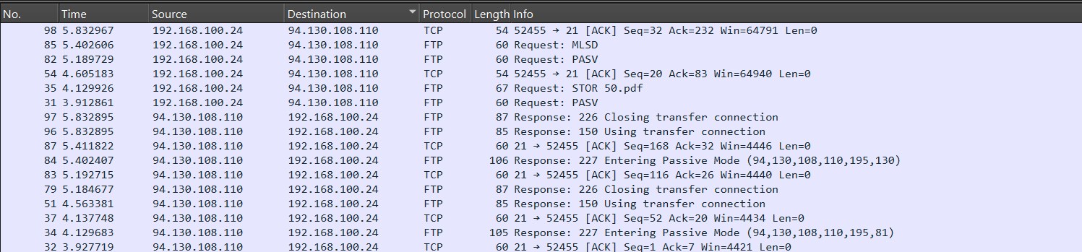
Análisis preliminar de captura de tráfico con Wireshark contrastando con documentación de los RFC de los protocolos
Captura de Tráfico de transferencia de un archivo pdf mostrando los paquetes de la secuencia Tcp

Slide 50
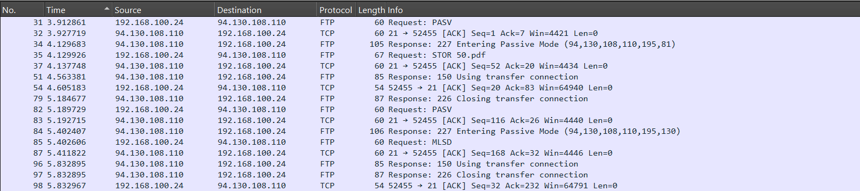
Análisis preliminar de captura de tráfico con Wireshark contrastando con documentación de los RFC de los protocolos
Captura de Tráfico de transferencia de un archivo pdf mostrando los paquetes de la secuencia Tcp ordenado por tiempo

Slide 51
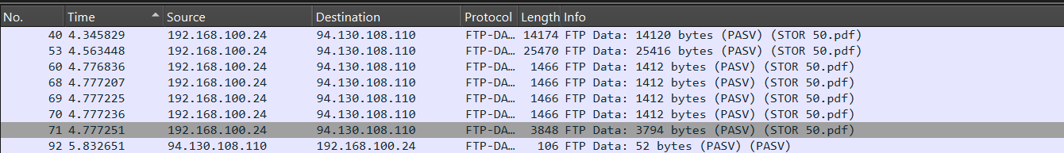
Análisis preliminar de captura de tráfico con Wireshark contrastando con documentación de los RFC de los protocolos
Captura de Tráfico de transferencia de un archivo pdf mostrando los paquetes del protocolo FTP-DATA

Slide 52
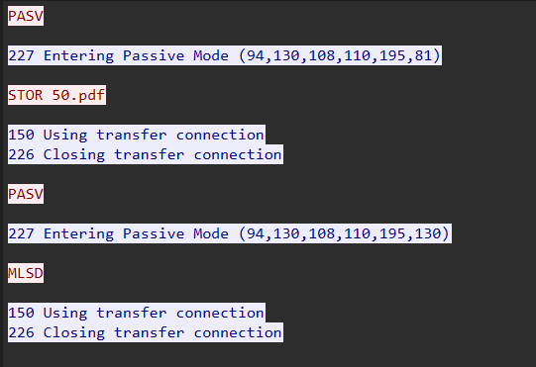
Análisis preliminar de captura de tráfico con Wireshark contrastando con documentación de los RFC de los protocolos
Seguimiento de la secuencia Tcp mostrada en wireshark

Slide 53
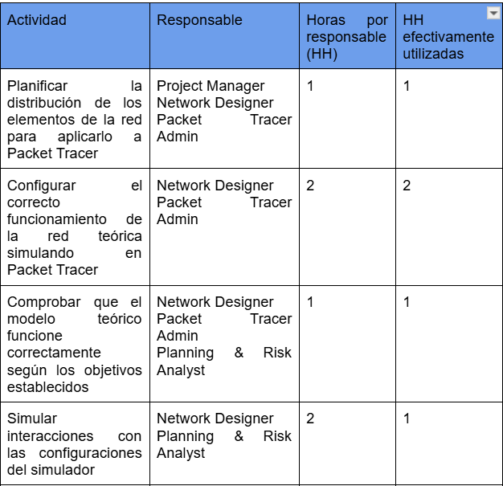
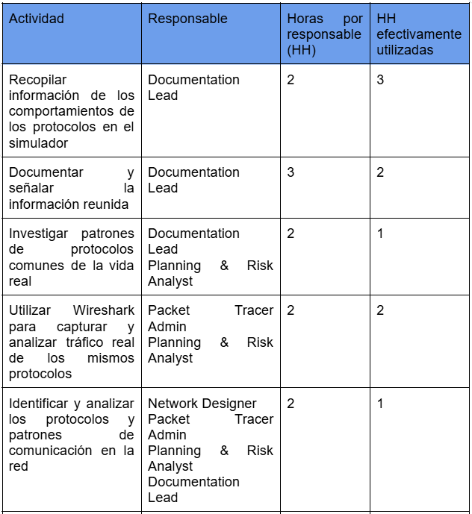
Evaluación de Avances en relación a lo planificado en el Anteproyecto

Slide 54
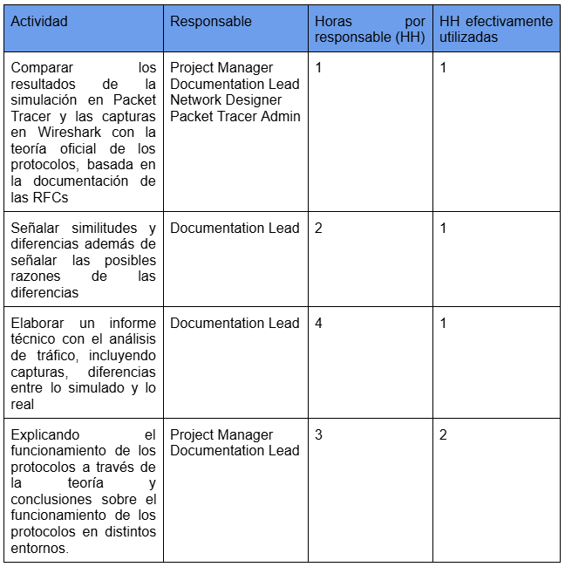
Evaluación de Avances en relación a lo planificado en el Anteproyecto

Slide 55
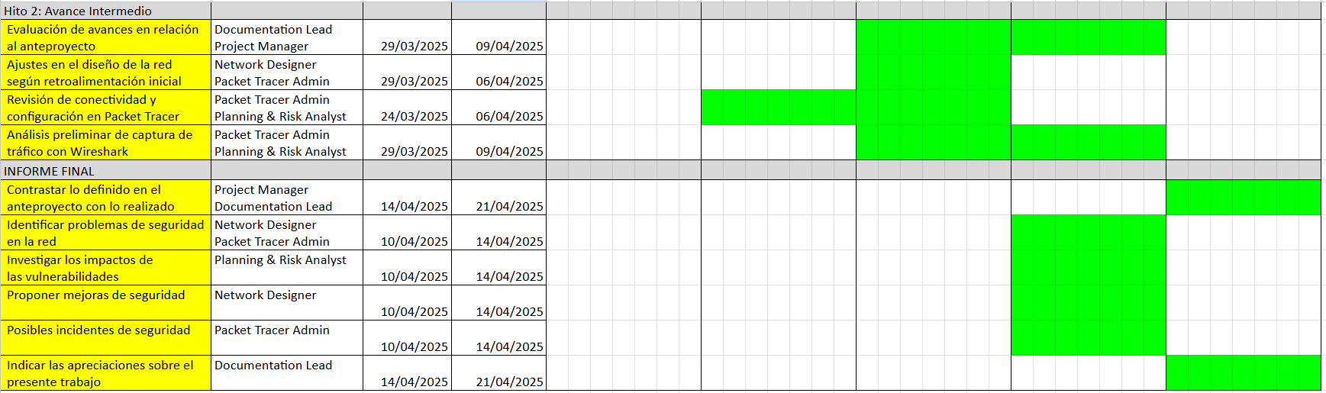
Evaluación de Avances en relación a lo planificado en el Anteproyecto

Slide 56

Conclusiones y Próximos Pasos
Identificar posibles vulnerabilidades presentes en el diseño y funcionamiento del proyecto.
Evaluar e implementar mejoras que fortalezcan la seguridad del sistema.
Documentar detalladamente las vulnerabilidades detectadas y las soluciones propuestas.
Preparar informes técnicos que respalden los cambios realizados y justifiquen las decisiones tomadas.

Slide 57
Anexos
Matriz RACI: https://docs.google.com/spreadsheets/d/15wAL7jvkTYeHhJMhPLgXYqL_fMOFKsbW7GQF3Z_89yI/edit?usp=sharing
Carta Gantt: https://docs.google.com/spreadsheets/d/1vHg63sLriusyNVUdobOkRINltshOuoQq/edit?usp=sharing&ouid=106136919665436645658&rtpof=true&sd=true
RFC 959:
Postel, J., & Reynolds, J. (1985). File transfer protocol. https://doi.org/10.17487/rfc0959

